Slide 1
绪 论
很早人类就有制造机器人的幻想
黄帝的“指南车”
诸葛亮的“木牛流马”
亚里士多德的形式逻辑
布莱尼茨的关于数理逻辑的思想
“机器人”一词的来源

Slide 2
现代人工智能的兴起
现代人工智能（Artificial Intelligence，简称AI），一般认为起源于美国1956年的一次夏季讨论（达特茅斯会议），在这次会议上，第一次提出了“Artificial Intelligence”这个词。

Slide 3
什么是人工智能？
至今没有统一的定义
从“计算”到“算计”

Slide 4
像人一样思考的系统 | 理性地思考的系统
“要使计算机能够思考..….意思就是：有头脑的机器”（Haugeland, 1985） “与人类的思维相关的活动，诸如决策、问题求解、学习等活动”（Bellman, 1978） | “通过利用计算模型来进行心智能力的研究” （Chamiak和McDermott, 1985） “对使得知觉、推理和行为成为可能的计算的研究” （Winston, 1992）
像人一样行动的系统 | 理性地行动的系统
“一种技艺，创造机器来执行人需要智能才能完成的功能” （Kurzweil, 1990） “研究如何让计算机能够做到那些目前人比计算机做得更好的事情”（Rich和Knight, 1991） | “计算智能是对设计智能化智能体的研究” （Poole等，1998） “AI..….关心的是人工制品中的智能行为” （Nilsson, 1998）
Notes:
上部：强调思维过程，下部：强调行为
左边：强调类人，右边：强调理性，即智能概念

Slide 5
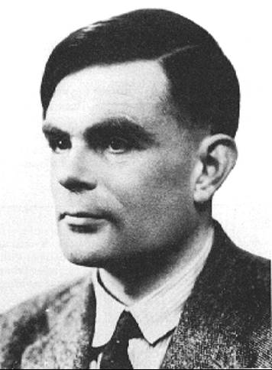
图灵测试
如何知道一个系统是否具有智能呢？
1950年，计算机科学家图灵提出了著名的“图灵测试”。

Slide 6
希尔勒的中文屋子
罗杰•施安克的故事理解程序（举例）
机器是否真的理解了呢？
希尔勒的中文屋子
问题：通过了图灵测试就具有了智能吗？
思考题：如何理解希尔勒的中文屋子？
Notes:
来自反对者的声音认为，即便通过了图灵实验，也不认为就是理解了。

Slide 7
故事理解程序举例
“一个人进入餐馆并订了一份汉堡包。当汉堡包端来时发现被烘脆了，此人暴怒地离开餐馆，没有付帐或留下小费。”
“一个人进入餐馆并订了一份汉堡包。当汉堡包端来后他非常喜欢它，而且在离开餐馆付帐之前，给了女服务员很多小费。”
作为对“理解”故事的检验，可以向计算机询问，在每一种情况下，此人是否吃了汉堡包。
返回

Slide 8
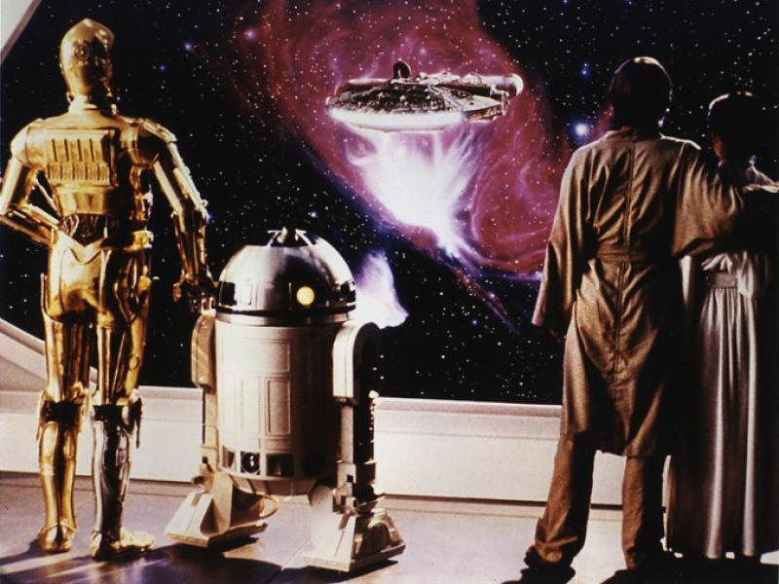
AI的本质问题
研究如何制造出人造的智能机器或系统，来模拟人类智能活动的能力，以延伸人们智能的科学。
Notes:
几次大的革命：
1，瓦特的蒸气机：人类体力的延伸
2，电的发明：动力的传输
3，计算机的发明：人类智力的延伸

Slide 9
AI的历史回顾
第一阶段（40年代中～50年代末） 神经元网络时代
双层网络
M-P模型 、感知器模型等
问题：XOR问题不能解决

Slide 10
AI的历史回顾（续1）
XOR问题（异或问题）
(1, 0)
(1, 1)
输入1 | 输入2 | 输出
0 | 0 | 0
0 | 1 | 1
1 | 0 | 1
1 | 1 | 0
(0, 0)
(0, 1)

Slide 11
AI的历史回顾（续2）
Minsky的著作：《Perceptions》（感知器）
从理论上证明了二层神经元网络不可能解决XOR问题
如果要求解XOR问题，神经元网络必须是3层或3层以上的结构
对于3层或3层以上的神经元网络，难于找到一个通用的学习算法

Slide 12
AI的历史回顾（续3）
第二阶段（50年代中～60年代中） 通用方法时代
物理符号系统
主要研究的问题：GPS、游戏、翻译等
对问题的难度估计不足，陷入困境

Slide 13
AI的历史回顾（续4）
一个笑话（英俄翻译）：
The spirit is willing but the flesh is week.
（心有余而力不足）
The vodka is strong but meat is rotten.
（伏特加酒虽然很浓，但肉是腐烂的）

Slide 14
AI的历史回顾（续5）
出现这样的错误的原因：
Spirit：
1）精神
2）烈性酒
结论：
必须理解才能翻译，而理解需要知识

Slide 15
AI的历史回顾（续6）
知识就是力量——培根
知识蕴涵着力量——费根鲍姆

Slide 16
AI的历史回顾（续7）
第三阶段（60年代中～80年代初） 知识工程时代
专家系统
知识工程
知识工程席卷全球
各国发展计划：
美国星球大战计划
英国ALVEY计划
法国UNIKA 计划
日本五代机计划
中国“863”计划

Slide 17
AI的历史回顾（续8）
遇到的困难：
知识获取的瓶颈问题

Slide 18
AI的历史回顾（续9）
第四阶段（80年代中～90年代初） 新的神经元网络时代
BP网（算法），解决了多层网的学习问题
Hopfield网，成功求解了旅行商问题
存在问题：
理论依据
解决大规模问题的能力
新的动向——构造化方法

Slide 19
AI的历史回顾（续10）
第五阶段（90年代初～现在） 海量数据处理与网络时代
网络给AI带来无限的机会
知识发现与数据挖掘
AI走向实用化

Slide 20
AI的研究内容
搜索技术
知识表示
规划方法
机器学习
认知科学

Slide 21
AI的研究内容（续1）
自然语言理解与机器翻译
专家系统与知识工程
定理证明
博弈
机器人
数据挖掘与知识发现

Slide 22
AI的研究内容（续2）
多Agent系统
复杂系统
足球机器人
人机交互技术

Slide 23
人工智能取得的一些成果
四十多年来，人工智能的研究虽然步履艰难，但也取得了一些很突出的成绩。下面列举一些实例。

Slide 24
定理证明
50年代中期，世界上最早的启发式程序“逻辑理论家”，证明了数学名著《数学原理》中的38个定理。经改进后，62年证明了该书中全部的52个定理。被认为是用计算机探讨人类智力活动的第一个真正的成果。

Slide 25
四色定理的证明
四色定理
从1852年发现四色问题，世界上很多著名的科学家试图证明，当一直未能完成。
1976年6月，哈肯在美国伊利诺斯大学的两台不同的电子计算机上，用了1200个小时，作了100亿次判断，终于完成了四色定理的证明，从而解决了一个历时100多年的问题，轰动了世界。

Slide 26
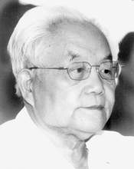
定理证明的“吴方法”
2000年我国最高科学技术奖获得者吴文俊教授，提出了“数学机器化”。
1977年，吴文俊关于平面几何定理的机械化证明首次取得成功。
创立了定理机器证明的
“吴方法”。

Slide 27
通用问题求解器（GPS）
从1957年开始，Newell等人开始研究一种不依赖于具体领域的通用解题程序，这个程序的设计是从模仿人类问题求解的规程开始的。在它能处理的有限类别的问题中，它显示出程序决定的子目标及可能采取的行动的次序，与人类求解同样问题是类似的。因此，GPS很可能是第一个实现了“像人一样思考”方法的程序。

Slide 28
专家系统
人类之所以能求解问题，是因为人类具有知识。
专家系统就是把有关领域专家的知识整理出来，让计算机利用这些知识求解专门领域的问题。
1968年世界上第一个专家系统DENDRAL问世。
MYCIN，一个著名的医疗诊断专家系统

Slide 29
第一个商用专家系统：R1
世界上第一个成功的商用专家系统，1982年开始正式在DEC公司使用。该程序帮助为新计算机系统配置订单；到1986年为止，估计它为公司每年节省了4千万美元。

Slide 30
海湾战争中的专家系统
在1991年的海湾危机中，美国军队使用专家系统用于自动的后勤规划和运输日程安排。这项工作同时涉及到50000个车辆、货物和人，而且必须考虑到起点、目的地、路径以及解决所有参数之间的冲突。AI规划技术使得一个计划可以在几小时内产生，而用旧的方法需要花费几个星期。

Slide 31
数字识别
清华大学智能技术与系统国家重点实验室采用神经元网络方法研制的数字识别系统，用于2000年我国人口普查。对普查数据进行自动识别，错误率达到了万分之一以下的高水平。

Slide 32
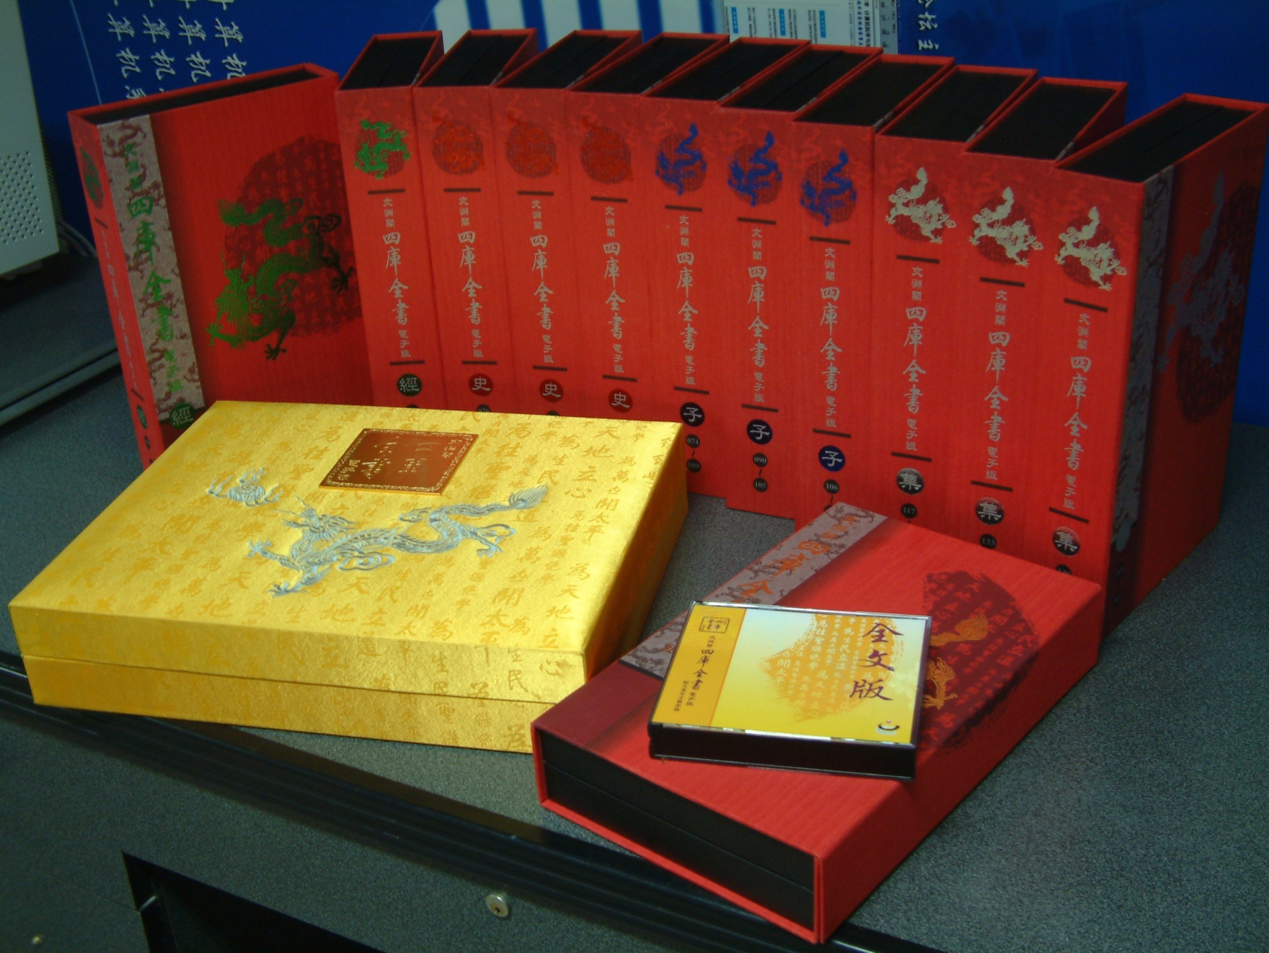
古籍数字化——《四库全书》

Slide 33
IBM的“深蓝”
北京时间1997年5月12日凌晨4点50分，美国纽约公平大厦，当IBM公司的“深蓝”超级电脑将棋盘上的一个兵走到C4的位置上时，国际象棋世界冠军卡斯帕罗夫对“深蓝”的人机大战落下帷幕，“深蓝” 以3.5：2.5的总比分战胜卡斯帕罗夫。

Slide 34
正在与深蓝下棋的卡斯帕罗夫

Slide 35
IBM的“深蓝”（续1）
96年2月第一次比赛结果：
“深蓝”：胜、负、平、平、负、负
97年5月第二次比赛结果：
“深蓝”：负、胜、平、平、平、胜

Slide 36
IBM的“深蓝”（续2）
“深蓝”的技术指标：
32个CPU
每个CPU有16个协处理器
每个CPU有256M内存
每个CPU的处理速度为200万步/秒

Slide 37
“人机之战”简史
1958年，IBM704成为第一台能同人下棋的计算机，名为“思考”，思考速度每秒200步
60年代中期，科学家德里夫斯断言，计算机将无法击败一位年仅10岁的棋手
1973年，国际象棋软件4.0被开发出来，这是未来程序的基础
1979年，国际象棋软件4.9达到专家级水平
1981年，CRAYBLITZ新的超级计算机拥有特殊的集成电路，预言将可在1995年击败世界棋王

Slide 38
1983年，BELLEAT＆T开发了国际象棋硬件，达到了大师水平
80年代中期，皮兹堡的CARNEGIEMELLON大学开始研究世界级的国际象棋计算机程序
1987年，“深思”首次以每秒钟75万步的思考速度露面，它的水平相当于拥有国际等级分为2450的棋手
1988年，“深思”击败丹麦特级大师拉尔森
1989年，“深思”已经有6台信息处理器，每秒思考速度达200万步，但在与世界棋王卡斯帕罗夫进行的“人机大战”中对阵以0比2败北

Slide 39
1990年，“深思”第二代产生，使用IBM的硬件，吸引了前世界棋王卡尔波夫与之对抗
1991年，“弗里茨”问世
1993年，“深思”二代击败了丹麦国家队，在与世界优秀女棋手小波尔加的对抗中获胜
1995年，“深蓝”更新程序，新的集成电路将其思考速度达到每秒300万步
1996年，“深蓝”在与卡斯帕罗夫的挑战赛中，以2比4不敌卡斯帕罗夫
1997年，“超级深蓝”开发出了更加高级的“大脑”，4名国际大师参与IBM的挑战小组为电脑与卡斯帕罗夫重战出谋划策，最后“超级深蓝”以3比2击败了卡斯帕罗夫，卡斯帕罗夫要求重赛，但没有得到回应

Slide 40
1999年，“弗里茨”升级为“更弗里茨”(Deep Fritz)
2001年，“更弗里茨”更新了程序，击败了卡斯帕罗夫和阿南德，以及除了克拉姆尼克之外的所有排名世界前十位的棋手
2002年10月，“更弗里茨”与克拉姆尼克在巴林进行“人机大战”，思考速度为每秒600万步，双方4比4战平
2003年1～2月“更年少者”与卡斯帕罗夫举行人机对抗，双方3比3战平
Notes:
更年少者是计算机象棋比赛冠军，似乎比更弗里茨厉害。

Slide 41
思考题2：国际象棋、中国象棋与围棋
为什么已经有了可以战胜国际大师的国际象棋程序，而中国象棋和围棋的程序水平却比较低呢？
力量投入问题？
计算机发展水平问题？
棋本身的复杂性问题？
其他别的问题？

Slide 42
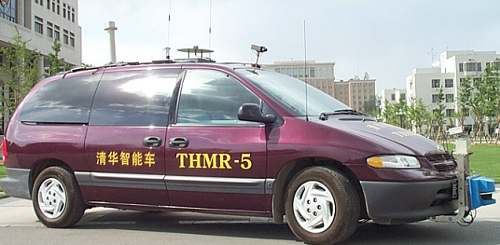
智能汽车
智能技术与系统国家重点实验室研制的智能汽车

Slide 43
在高速公路上，该汽车可以自动识别道路，自动躲避障碍物
在最近的实验中，平均速度为100公里，最高速度达到了150公里，达到了世界先进水平。

Slide 44
足球机器人
两个组织：RoboCup和FIRA
设有仿真组、小型组、中型组和有腿组
控制方式：FIRA采用集中控制，而RoboCup采用分布式控制
清华大学获得2001、2002年RoboCup世界冠军、2003年亚军（仿真组）
清华大学获得2003年RoboCup小型组全国冠军

Slide 45
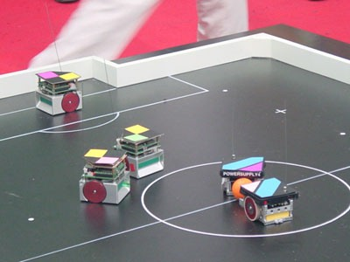

小型组 有腿组

Slide 46
历史上的人工智能大师
下面介绍图灵和几位获得图灵奖的人工智能大师

Slide 47
阿伦•图灵 （Alan Turing）
计算机科学理论的创始人

Slide 48
阿伦•图灵（Alan Turing）
1912年出生于英国伦敦，1954年去世
1936年发表论文“论可计算数及其在判定问题中的应用”，提出图灵机理论
1950年发表论文“计算机与智能”，阐述了计算机可以具有智能的想法，提出图灵测试
1966年为纪念图灵的杰出贡献，ACM设立图灵奖

Slide 49

马文•明斯基 （Marniv Lee Minsky）
人工智能之父
框架理论的创立者
首位获得图灵奖的人工智能学者

Slide 50
马文•明斯基 （Marniv Lee Minsky）
1927年出生于美国纽约
1951年提出思维如何萌发并形成的基本理论
1956年达特茅斯会议的发起人之一
1958年在MIT创建世界上第一个AI实验室
1969年获得图灵奖
1975年首创框架理论

Slide 51
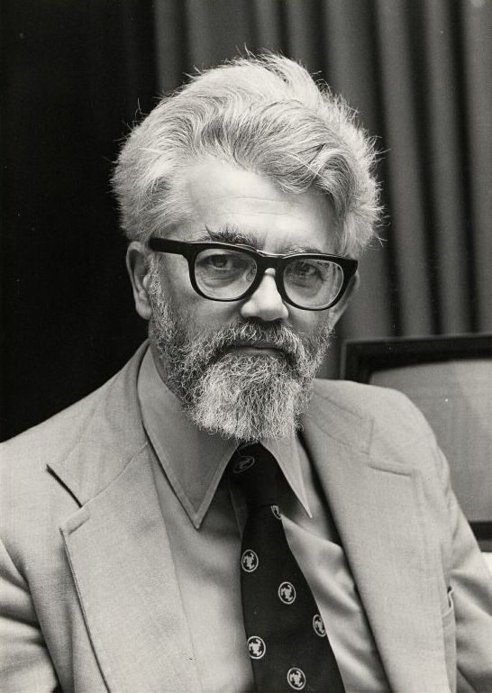
约翰•麦卡锡 （John McCarthy）
人工智能之父
LISP语言的发明人
首次提出AI的概念

Slide 52
约翰•麦卡锡 （John McCarthy）
1927年出生于美国波士顿
1956年发起达特茅斯会议，并提出“人工智能”的概念
1958年与明斯基一起创建世界上第一个人工智能实验室
发明α－β剪枝算法
1959年开发LISP语言
开创逻辑程序研究，用于程序验证和自动程序设计
1971年获得图灵奖

Slide 53
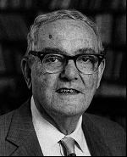
赫伯特•西蒙 （Herbert A. Simon）
符号主义学派的创始人
爱好广泛的全能科学家
中国科学院外籍院士
Notes:
绘画，钢琴，爬山，旅行
司马贺

Slide 54
赫伯特•西蒙(Herbert A. Simon）
1916年出生于美国的威斯康辛州
1943年在匹兹堡大学获政治学博士学位
1969年因心理学方面的贡献获得杰出科学贡献奖
1975年和他的学生艾伦•纽厄尔共同获得图灵奖
1978年获得诺贝尔经济学奖
1986年因行为学方面的成就获得美国全国科学家奖章

Slide 55
50年代至60年代初开发了世界上最早的启发式程序“逻辑理论家”LT，证明了《数学原理》第二章中的全部52个定理，开创了机器定理证明这一新的学科领域
57年开发了IPL(Information Processing Language)语言，是最早的AI语言。
60年开发了“通用问题求解系统”GPS
66年开发了最早的下棋程序之一MATER
70年发展与完善了语义网络的概念和方法
70年代提出了“物理符号系统假说”
70年代提出决策过程模型，成为DSS的核心内容

Slide 56
艾伦•纽厄尔（Allen Newell）
符号主义学派的创始人之一
西蒙的学生与同事
1975年与西蒙同获图灵奖

Slide 57
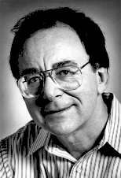
查理德•卡普 （Richard M. Karp）
发明“分枝界限法”的三栖学者

Slide 58
查理德•卡普（Richard M. Karp）
1935年出生于美国波士顿
是加州大学伯克利分校三个系的教授：
电气工程和计算机系
数学系
工业工程和运筹学系
60年代提出“分枝界限法”，成功求解含有65个城市的旅行商问题，创当时的记录
1985年获得图灵奖

Slide 59
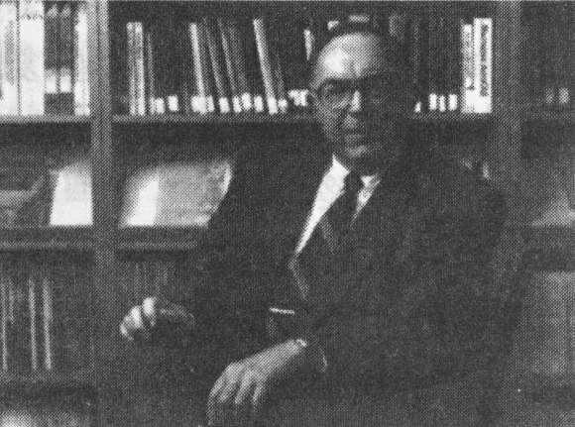
爱德华•费根鲍姆 （Edward A. Feigenbaum）
知识工程的提出者
大型人工智能系统的开拓者

Slide 60
爱德华•费根鲍姆 （Edward A. Feigenbaum）
1936年出生于美国的新泽西州
通过实验和研究，证明了实现智能行为的主要手段是知识
1977年提出知识工程，使人工智能从理论转向应用
名言：知识蕴藏着力量
1994年和劳伊•雷迪共同获得图灵奖

Slide 61
1963年主编了《计算机与思想》一书，被认为是世界上第一本有关人工智能的经典性专著
1965年开发出世界上第一个专家系统
开发出著名的专家系统MYCIN
80年代合著了四卷本的《人工智能手册》
开设Teknowledge和IntelliGenetics两个公司，是世界上第一家以开发和将专家系统商品化的公司

Slide 62
劳伊•雷迪 （Raj Reddy）
大型人工智能系统的开拓者

Slide 63
劳伊•雷迪（Raj Reddy）
37年出生于印度，66年在美国获得博士
1994年与费根鲍姆共同获得图灵奖
主持过一系列大型AI系统的开发
Navlab 能在道路行驶的自动车辆项目
LISTEN 用于扫盲的语音识别系统
以诗人但丁命名的火山探测机器人项目
自动机工厂项目，提出“白领机器人学”

